Slide 1


第五节 费米面的构造法
本节主要内容:
5.5.1 自由电子费米面
5.5.2 近自由电子费米面

Slide 2

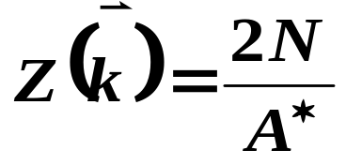
§5.5 费米面的构造法
本节从自由电子模型的费米面过渡到准自由电子模型的费米面，从而说明在绝对零度时，在弱周期场的作用下，费米面的构造方法(下面我们以二维正方晶格为例来加以说明)。
5.5.1 自由电子费米面
1.费米半径
设晶体中有N个原胞，考虑到每个波矢状态 可以容纳自旋相反的两个电子，所以在简约布里渊区中有2N个电子状态，用 A*表示简约布里渊区的面积，则在 空间单位面积中的电子状态数是：

Slide 3
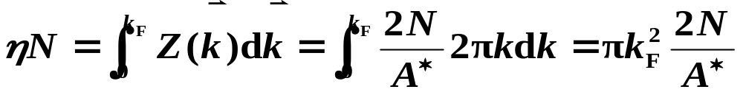
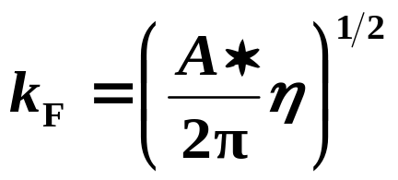
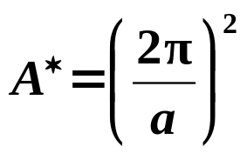
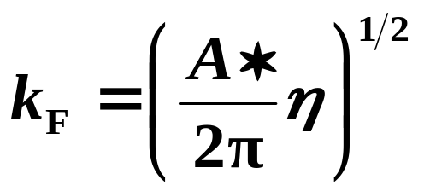
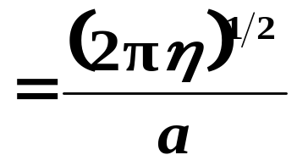
设每个原胞中有η个电子，则晶体中总的电子数是
所以费米半径为
若二维正方晶格的晶格常量为a，
则其倒格边长为：
2π/a，
简约布里渊区的面积：

Slide 4


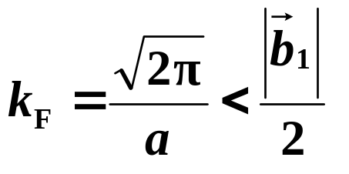
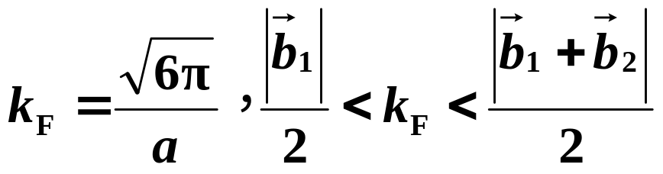
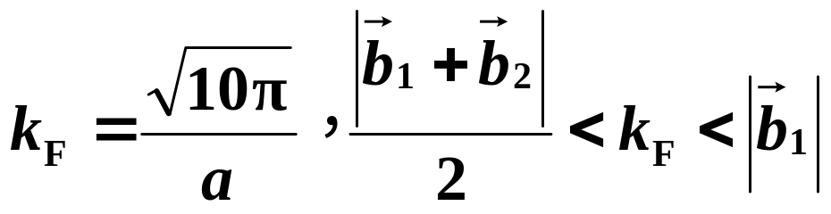
η=1
η=3
η=5

Slide 5

根据以上说明，构造费米面应按如下步骤：
1.画出布里渊区的广延区图形；
2.画出自由电子费米球(面)(费米面的广延区图)；
3.将落在各个布里渊区的费米球片断平移适当的倒格矢进入简约布里渊区中等价部位(费米面的简约区图)。

Slide 6


第一区
η=1
第一区
第二区
η=2，3
第三区
第四区
η=4，5，6

Slide 7
5.5.2 近自由电子费米面
根据以上说明，构造费米面应按如下步骤：
1.画出布里渊区的广延区图形；
2.画出自由电子费米面(费米面的广延区图)；
3.将落在各个布里渊区的费米球片断平移适当的倒格矢进入简约布里渊区中等价部位；
4.对自由电子费米面加以修正，即费米面同布里渊区边界垂直相交，尖角处要钝化(费米面的简约区图)。

Slide 8
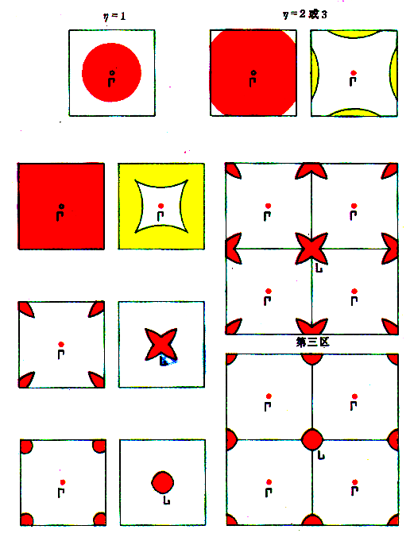
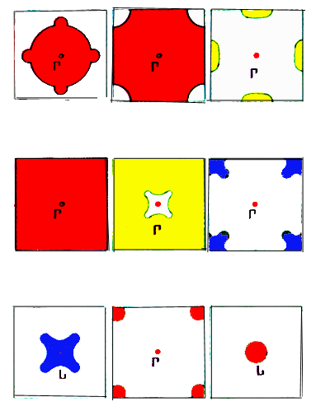
η=1
η=2，3
η=1
η=2，3
第一区
第一区
η=4,5,6
第一区
第二区
第一区
第二区
η=4，5，6
第一区
第二区
第一区
第二区
第三区
第三区
第四区
第四区
简约区图
周期区图
近自由电子费米面简约区图
自由电子费米面

